Slide 1
ФИЗКУЛЬТУРНО-ОЗДОРОВИТЕЛЬНЫЙ ПРОЕКТ
«АЗБУКА ЗДОРОВЬЯ»

Slide 2
ЦЕЛЬ ПРОЕКТА:
Сохранение и укрепление физического и психического здоровья детей с учётом индивидуальных особенностей

Slide 3
ЗАДАЧИ ПРОЕКТА:
Создать условия обеспечивающие охрану жизни и укрепления здоровья детей
Реализовать систему мероприятий, направленных на оздоровление и физическое воспитание детей, развитие самостоятельности, инициативности, активности.
Осуществлять просвещение родителей по вопросам воспитания и оздоровление детей.

Slide 4
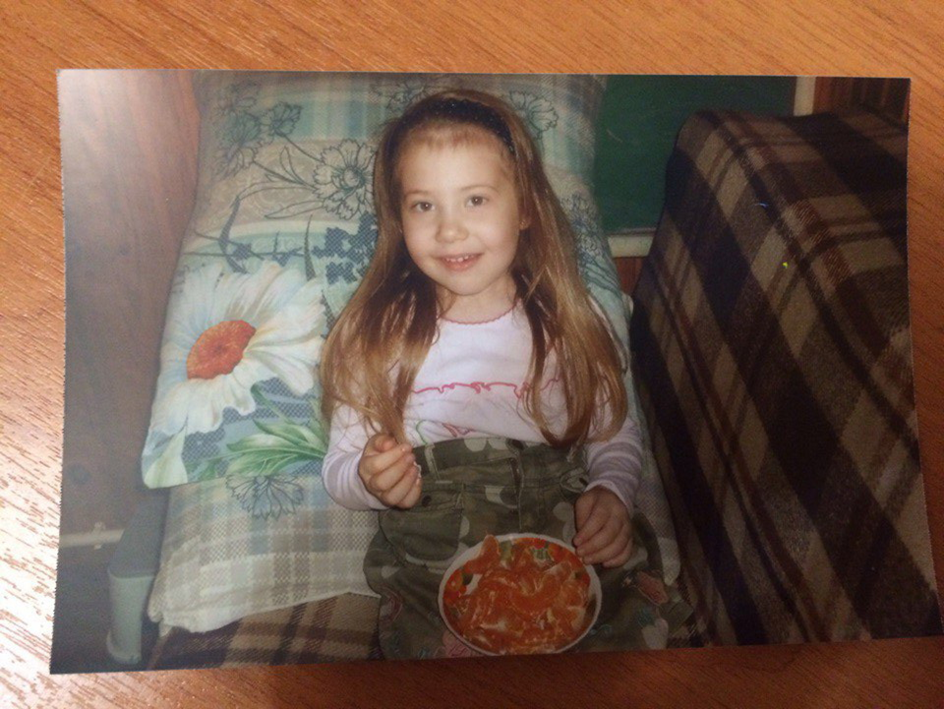
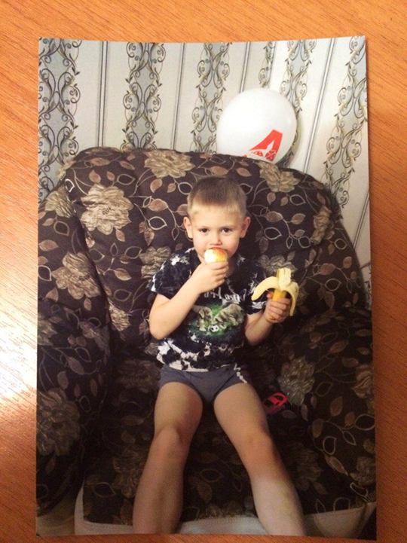
«Витамины на тарелке»

Slide 5
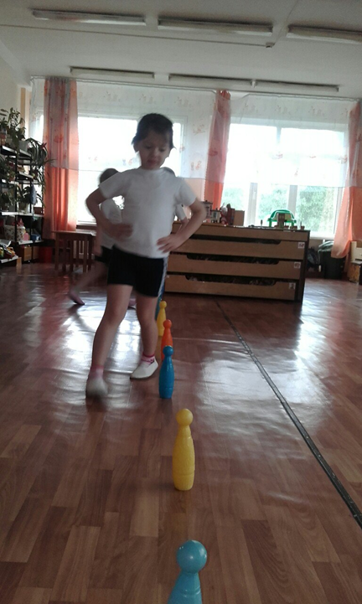
Физкультурный досуг «Веселый стадион»

Slide 6
«Дорожка здоровья»

Slide 7
Спасибо за внимание!!!

